Slide 1

Sharpest++
(Chapter 20 - Non-Local Initialization)
Notes:
Summary by nErumin(@Github)

Slide 2

Item 1. Non-Local Initialization
정적 저장소 기간을 갖는 모든 비지역 변수는 프로그램이 시작될 때 초기화된다.
Q. 해당 과정은 메인 함수보다 먼저 실행될까, 나중에 실행될까?
스레드 지역적인 저장소 기간을 갖는 모든 변수는 스레드가 시작될 때 초기화된다.
Q. 해당 과정은 스레드 함수보다 먼저 실행될까, 나중에 실행될까?
위 유형에 해당하는 변수들은 2단계를 거쳐 초기화가 이루어진다.
변수에 대해 정적 초기화가 수행된다.
모든 정적 초기화가 완료되면, 동적 초기화가 수행된다.
Notes:
먼저 실행된다. (단, Deferred인 경우에는 나중에 실행된다.)
A2. 먼저 실행된다. (단, Deferred인 경우에는 나중에 실행된다.)
Note) 로컬 정적 변수는, 영 초기화/정적 초기화는 가능한 경우에 한해 블록에 진입하기 전에 초기화되기도 한다.

Slide 3
Item 2. Static Initialization
정적 초기화는 아래 순서로 진행된다.
변수에 대해 영 초기화가 일어난다.
가능한 경우에 한해서, 변수에 대해 상수 초기화가 일어난다.
Notes:
이후에 일어나거나(C++14까지), 정적 초기화가 일어나는 경우, 영 초기화는 일어나지 않는다. (C++14 이후)
Note) 일반적으로 영 초기화가 일어나는 변수는 bss 영역에 위치한다. bss 영역은 data 영역과 달리 사전에 메모리를 차지하지 않기 때문에, 바이너리 크기를 줄일 수 있다.
(bss 영역은 일반적으로 차지하는 크기만 적혀 있는 경우가 많다. 런타임이 되어서야 OS에 의해 0으로 초기화된 영역이 할당된다.)

Slide 4
Item 2. Static Initialization
정적 변수의 초기 값을 컴파일 시간 상수로 설정하는 것을 상수 초기화라고 한다.
상수 초기화는 다른 모든 초기화보다 앞서 수행된다.
Q. 영 초기화는 정적 초기화보다 먼저 실행될까, 나중에 실행될까?
상수 초기화의 결과는 대응되는 초기화 방식의 결과와 같다.
단, 초기화가 다른 정적/스레드 지역적인 객체의 초기화 이전에 완료된다는 차이점을 가진다.
또한, 상수 초기화는 상황에 따라 컴파일 시간에 수행될 수 있다.
Notes:
이후에 일어나거나(C++14까지), 정적 초기화가 일어나는 경우, 영 초기화는 일어나지 않는다. (C++14 이후)

Slide 5
Item 2. Static Initialization
아래와 같은 상황에서, 상수 초기화가 발생한다.
정적/스레드 지역 변수를 constexpr 생성자로 초기화하는 경우. (단, 생성자 인자들도 모두 상수 표현식)
이 때, 생성자 초기 값 목록과 멤버에 대한 In-class initializer에는 상수 표현식만 존재해야 한다.
정적/스레드 지역 변수를 값 초기화하거나, 초기 값의 모든 표현식이 상수 표현식인 경우.
정적/스레드 지역 참조자를 정적 glvalue나 임시 객체, 함수, 상수 표현식으로 이루어진 초기 값들과
결합시키는 경우.
Notes:
Note) 2번째는 생성자를 사용하지 않고 객체를 초기화하는 경우이다. 클래스/비클래스 타입의 여부는 중요하지 않다.

Slide 6
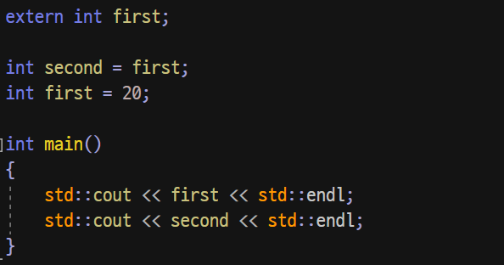
Item 2. Static Initialization
Q. 아래 코드의 실행 결과는 무엇일까?
Notes:
A. (20, 20)이 출력된다. ‘first’ 변수는 정적 초기화되며, ‘second’ 변수는 동적 초기화된다.

Slide 7
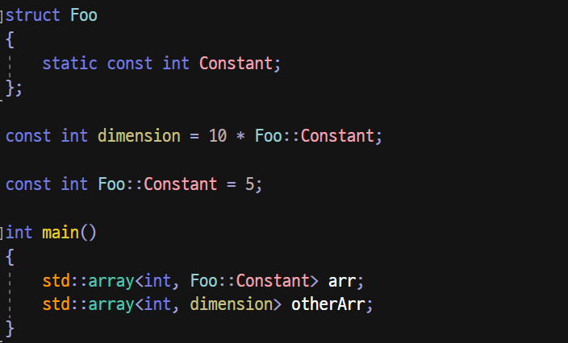
Item 2. Static Initialization
Q. 아래 코드에서 문제점을 모두 찾아보자.
Notes:
‘dimension’ 변수는 상수 표현식이 아니다! (dimension 변수 정의 시점에서는 ‘Foo::Constant’의 초기 값이 없어서 정적 초기화가 일어나지 않기 때문에, dimension 변수는 동적 초기화해야 한다.)
Note) 위 이유 때문에, ‘dimension’ 변수는 constexpr로 선언할 수 없다.

Slide 8
Item 2. Static Initialization
일반적으로, 상수 초기화는 컴파일 시점에 수행된다.
이 때, 미리 계산된 객체 표현(Representation)은 프로그램 이미지의 일부분에 저장된다.
컴파일 시점에 일어났을 때, 변수가 const면 객체 표현이 프로그램 이미지의 읽기 전용 영역에 저장되기도 한다.
컴파일러의 최적화에 따라, 다른 정적/스레드 지역 객체도 상수 초기화로 초기화할 수 있다.
단, 상수 초기화 결과가 일반적인 초기화 순서를 따를 때와 결과가 같아야 한다.
해당 사항은 최적화이기 때문에, 이 사항에 의존하는 코드는 이식 가능하지 않다.
Notes:
Note) 객체 표현이 저장되는 부분의 예로는 .data 영역, 읽기 전용 영역의 예로는 .rodata 영역이 있다.
Note) 일반적인 초기화 순서란 (정적 초기화 → 동적 초기화)를 말한다.

Slide 9
Item 3. Dynamic Initialization
모든 정적 초기화가 완료되면, 비지역 변수에 대해 동적 초기화가 발생한다.
단일 번역 단위(Translation Unit)에서, 항상 코드에서 변수의 정의가 나타난 순서대로 초기화가 수행된다.
이것을 Ordered dynamic initialization이라고 한다.
Q. 다른 번역 단위에 있는 정적 변수들의 초기화 순서는 어떻게 될까?
Q. 다른 번역 단위에 있는 스레드 지역 변수들의 초기화 순서는 어떻게 될까?
Q. 동적 초기화 수행 중, 오류가 발생하여 초기화가 실패하면 어떻게 될까?
Notes:
알 수 없다. (Indeterminately sequenced)
A2. 알 수 없다. (Unsequenced)
A3. terminate 함수가 호출된다. (정적 초기화에도 해당되나, 정적 초기화 수행 시 초기화가 실패하는 경우는 거의 없다.)

Slide 10
Item 3. Dynamic Initialization
명시적 특수화가 아닌 클래스 템플릿의 정적/스레드 지역 멤버 초기화 순서는 알 수 없다.
이는 명시적 특수화가 아닌 변수 템플릿에도 해당된다.
이 경우, 정적 변수의 초기화는 모든 다른 동적 초기화에 대해 Indeterminately sequence를 가진다.
스레드 지역 변수의 초기화는 모든 다른 동적 초기화에 대해 순서가 정해지지 않는다. (Unsequenced)
이를 Unordered dynamic initialization이라고 한다.
Notes:
Note) 단, 변수가 초기화되기 전에 스레드를 시작한 경우에는 예외이다. 이 경우에는 초기화가 언제 일어날지 알 수 없기 때문이다. (Unsequenced)
Note) ‘A before B’ 또는 ‘B before A’지만, 어떤 경우인지 모르는 경우는 Indeterminately sequence. (실행이 Overlap 될 수 없다.)
Note) ‘A before B’도 아니고, ‘B before A’도 아닐 경우에는 Unsequenced. (실행이 Overlap되는 것이 가능하다.)

Slide 11
Item 3. Dynamic Initialization
암시적/명시적으로 특수화되지 않은 인라인 변수는 다른 동적 초기화가 적용된다.
해당 변수(V)는, 모든 번역 단위에서 Ordered/Partially-Ordered로 정의된 변수(W) 이전에 정의된
경우에 한해서, W의 초기화 이전에 V의 초기화가 발생한다. (Sequenced before)
이를 Partially-ordered dynamic initialization이라고 한다.

Slide 12
Item 3. Dynamic Initialization
아래 경우에 한해서, 컴파일러는 정적 초기화의 일부로 동적 초기화를 수행한다.
동적 초기화의 결과가 이미 존재하는 다른 객체의 값을 변경하지 않는 경우. (네임스페이스 범위(Scope)에서)
동적 초기화를 정적 초기화로 승격시키더라도, 객체의 값이 동적 초기화 후의 값과 동일한 경우.
이를 Early dynamic initialization이라고 한다.
Notes:
Note) 2번째 사항에서, 동적 초기화 후의 값은 정적 초기화를 필요로 하지 않는 모든 변수가 동적 초기화 되었다고 가정했을 때의 초기화 후 객체 값을 말한다.

Slide 13
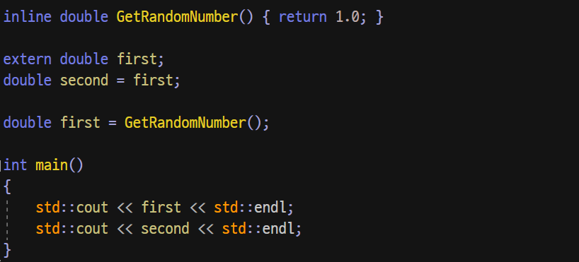
Item 3. Dynamic Initialization
Q. 아래 코드의 실행 결과는 무엇일까?
Notes:
(1.0, 0.0) (‘first’의 초기화가 동적 초기화인 경우.) 또는 (1.0, 1.0) (‘first’의 초기화가 정적 초기화로 승격된 경우.)
Note) ‘second’ 변수가 0.0의 값을 가질 경우, 이 값은 정적 초기화의 결과일 수도 있으며, 동적 초기화의 결과일 수도 있다.

Slide 14
Item 3. Dynamic Initialization
정적/스레드 지역 변수에 대해서, 동적 초기화가 일어나는 시점은 구현에 따라 다르다.
진입 함수의 첫 문장 이전에 초기화가 수행될 수 있지만, 이후에 발생하는 것(Deferred)도 가능하다.
Q. Deferred된 경우에는 초기화가 언제 일어날까?
Q. 만약, 초기화되는 변수가 있는 번역 단위의 정적/스레드 지역 변수가 전혀 사용되지 않으면 어떻게 될까?
이를 Deferred dynamic initialization이라고 한다.
Notes:
초기화되는 변수와 동일한 번역 단위에 정의된 정적/스레드 지역 변수를 처음 사용하기 직전에 초기화가 일어난다. (굳이 정적/스레드 지역 변수가 아니더라도, 변수의 생성/소멸이 Side-effect를 일으키는 경우에는 해당 번역 단위에 있는 ‘어떤 것이든’ 사용되었을 경우 초기화가 일어난다.)
A2. 그 번역 단위의 정적/스레드 지역 변수들은 초기화되지 않은 채로 남아있을 수도 있다.
Note) 인라인 변수의 초기화가 연기될 경우에는, 해당 변수의 첫 사용 직전에 초기화가 발생한다.

Slide 15
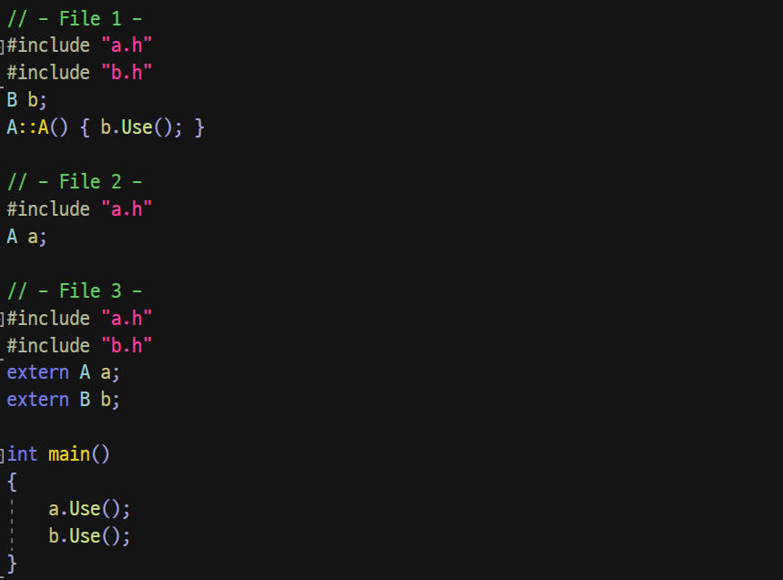
Item 3. Dynamic Initialization
Q. 아래 코드에서, ‘File 1’에 있는 ‘b’ 변수는 언제 초기화될까?
Notes:
Deferred된 경우에는, A::A()에서 사용되기 전에 ‘b’에 대한 동적 초기화가 발생한다.
Deferred되지 않았을 때는, A::A()에서 사용되는 시점에도 ‘b’가 초기화되지 않을 수도 있다. (‘a’가 main 함수 이전에 초기화된다고 생각해보자. 번역 단위 간 동적 초기화는 순서를 알 수 없기 때문에 ‘b’가 미초기화 상태인 것이 가능하다.)

